Slide 1
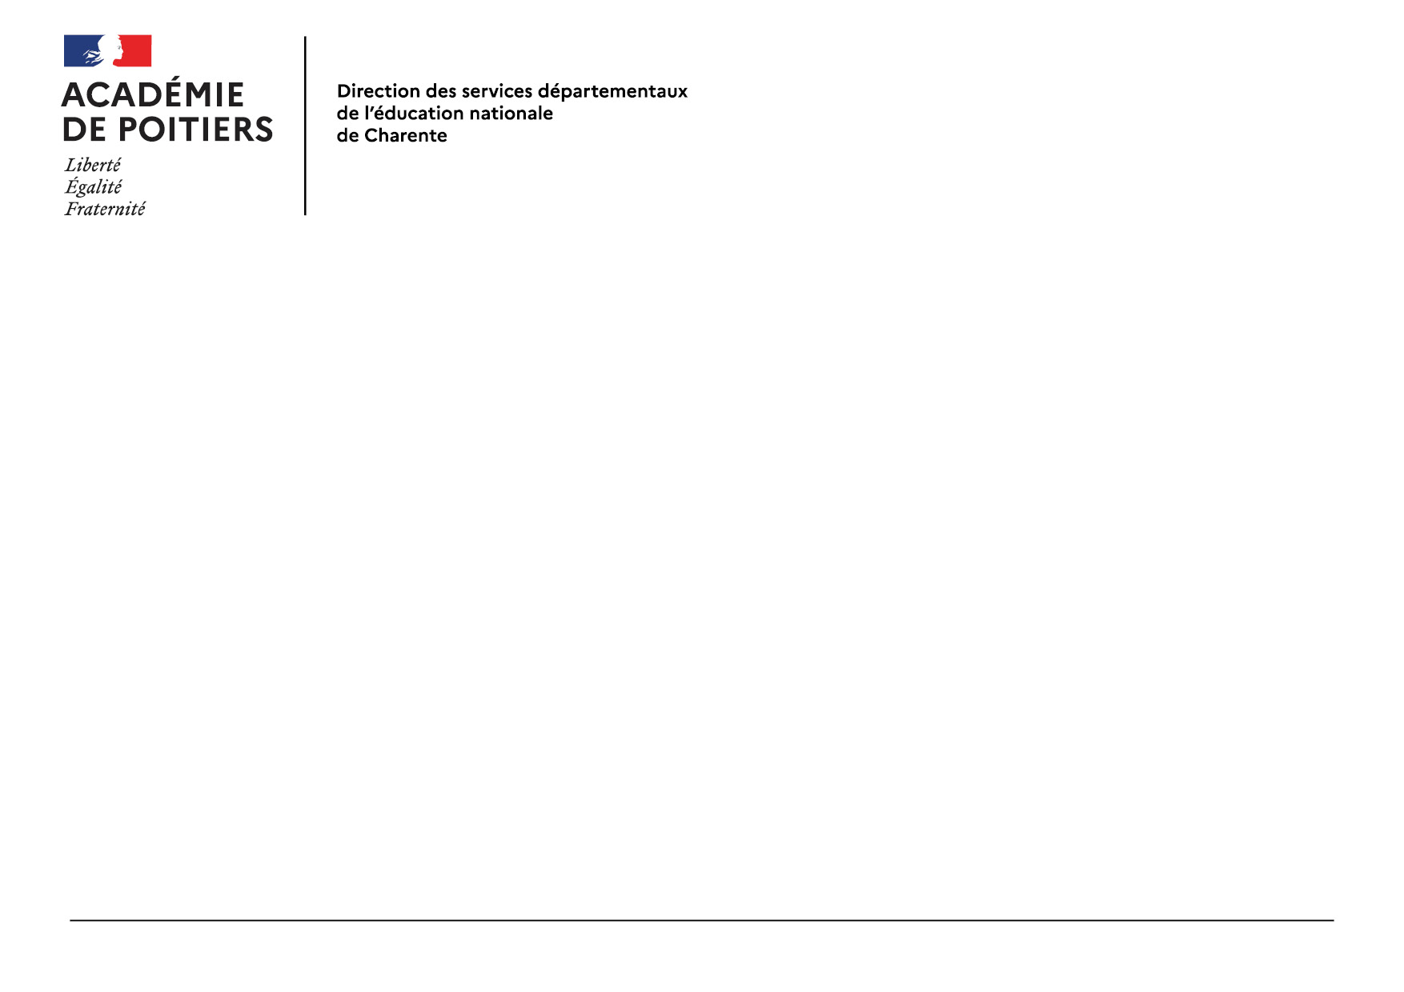

Réunion des directeurs d’école
EREA
8 septembre 2025
Intitulé de la direction/service

Slide 2

Intervention de M. le DASEN
Sommaire
1- Nouveaux arrivants et vie du service
2- CASF feuille de route
3- Projet académique
4- Évaluations nationales
5- ECLORE EST : Oralité
6- Fluence : CEC
7- ADAGE
8- École inclusive : Le LPI
9- ENT ONE
10- Maths et filles
11- pHARe
12- PPMS
13- Intervenants extérieurs
14- Élections des RPE et Premier conseil d’école
15- Concours et devoirs de mémoire
16- Évaluation des directeurs
17- Plan de formation
18- Questions diverses
Intitulé de la direction/service

Slide 3

Intervention de M. Claverie
IA-DASEN de la Charente
Intitulé de la direction/service

Slide 4
1-Nouveaux arrivants et vie du service
Intitulé de la direction/service

Slide 5

Célina Durand-Geoffroy, CPC généraliste
Mme Bernard, directrice EE Condorcet Angoulême
Mme Borras, directrice EE Bourg Brie
Mme Drevet, directrice EM Macé Angoulême
M. Frayssinet, directeur EE Sand Angoulême
Mme Gin, directrice EM Brie
M. Renaud, directeur EE Doisneau
Mme Vigouroux, directrice EE Victor Hugo Angoulême
Nous profitons de cette réunion pour leur souhaiter la bienvenue à Angoulême-EST
Angoulême-EST

Slide 6
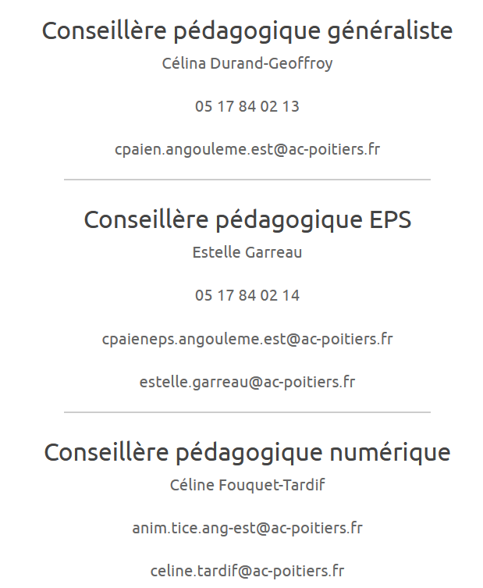
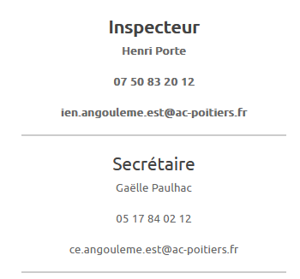
Angoulême-EST

Slide 7
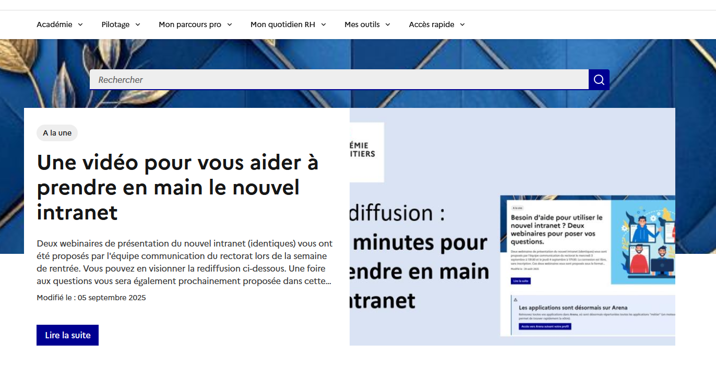
Angoulême-EST

Slide 8
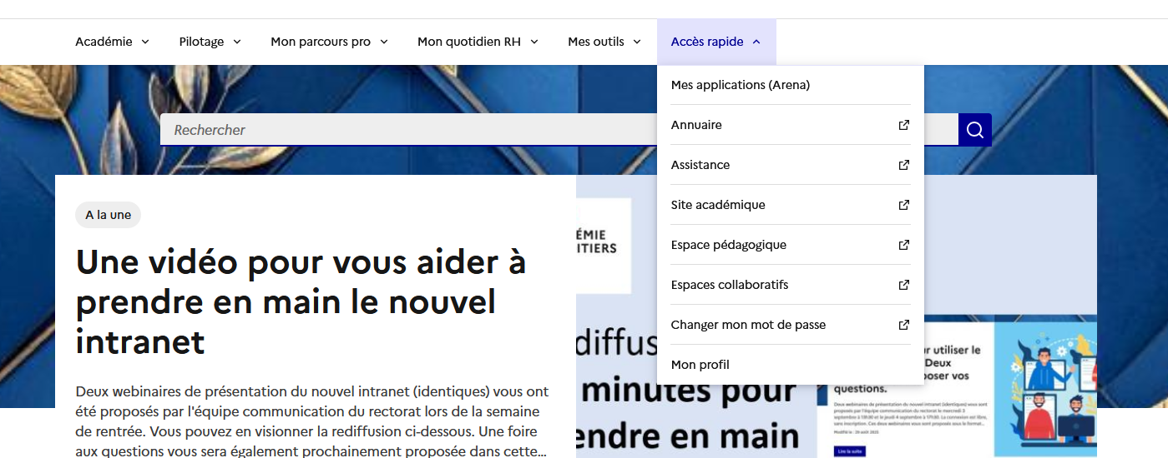
Angoulême-EST

Slide 9
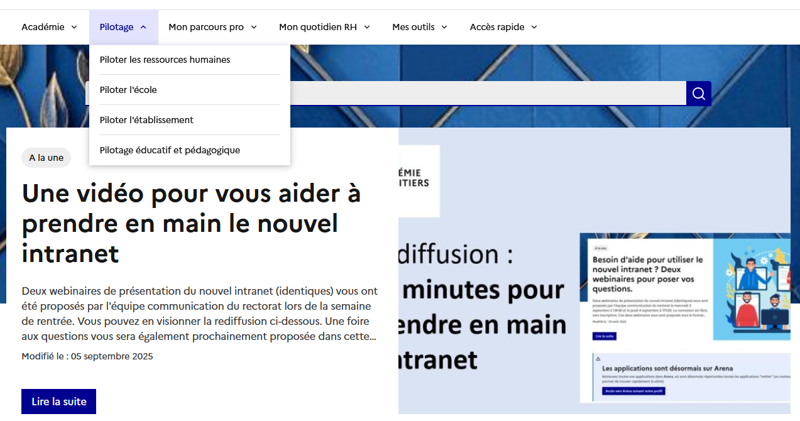
Angoulême-EST

Slide 10
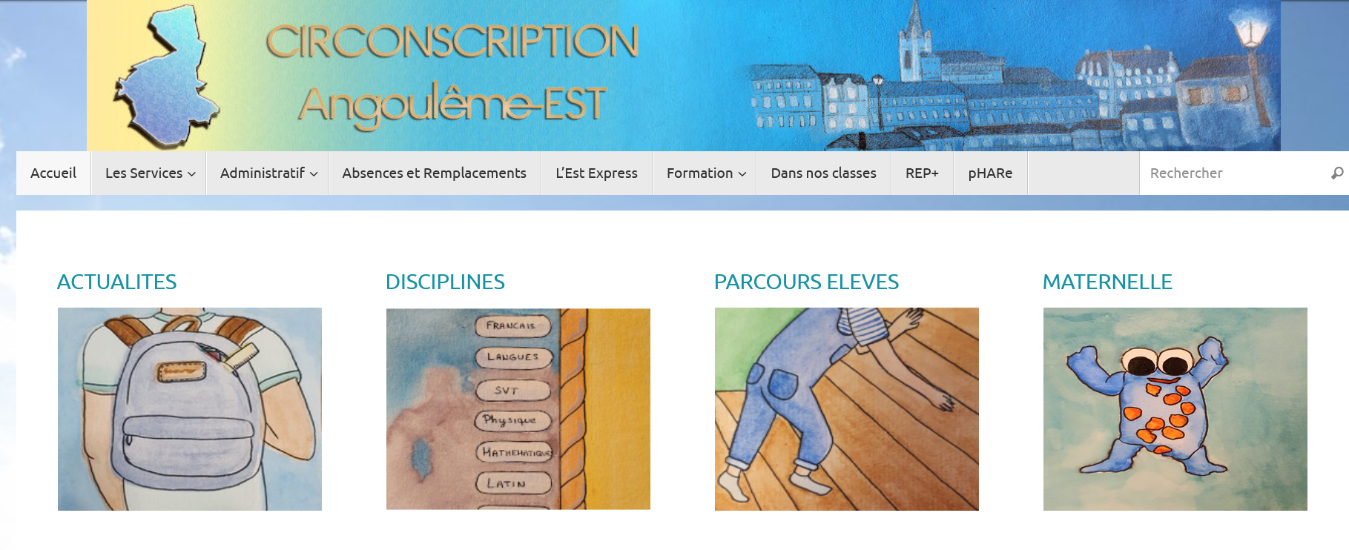
Angoulême-EST

Slide 11
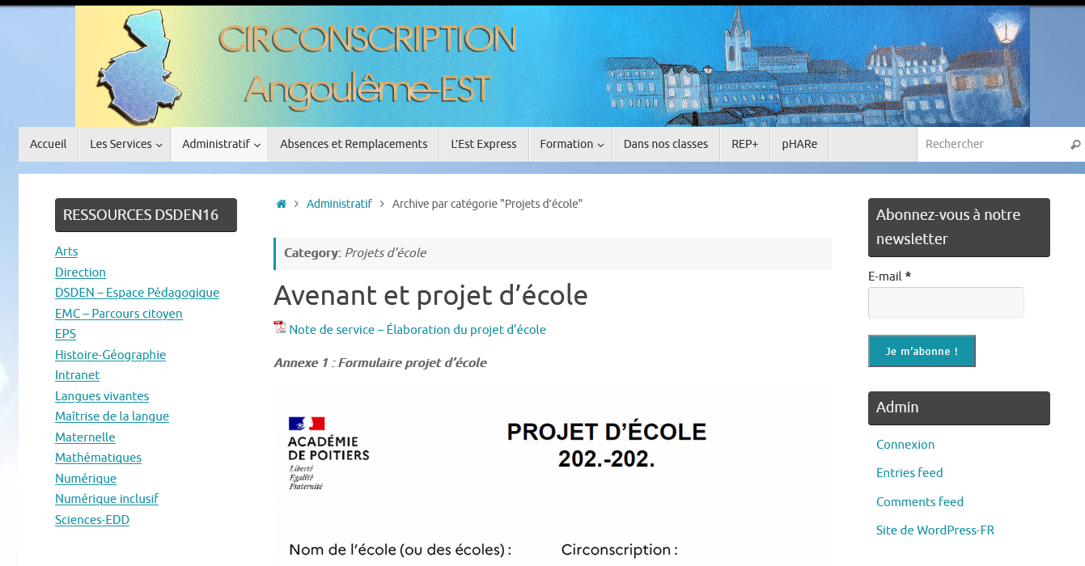
Angoulême-EST

Slide 12
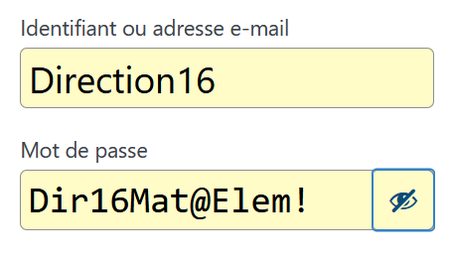
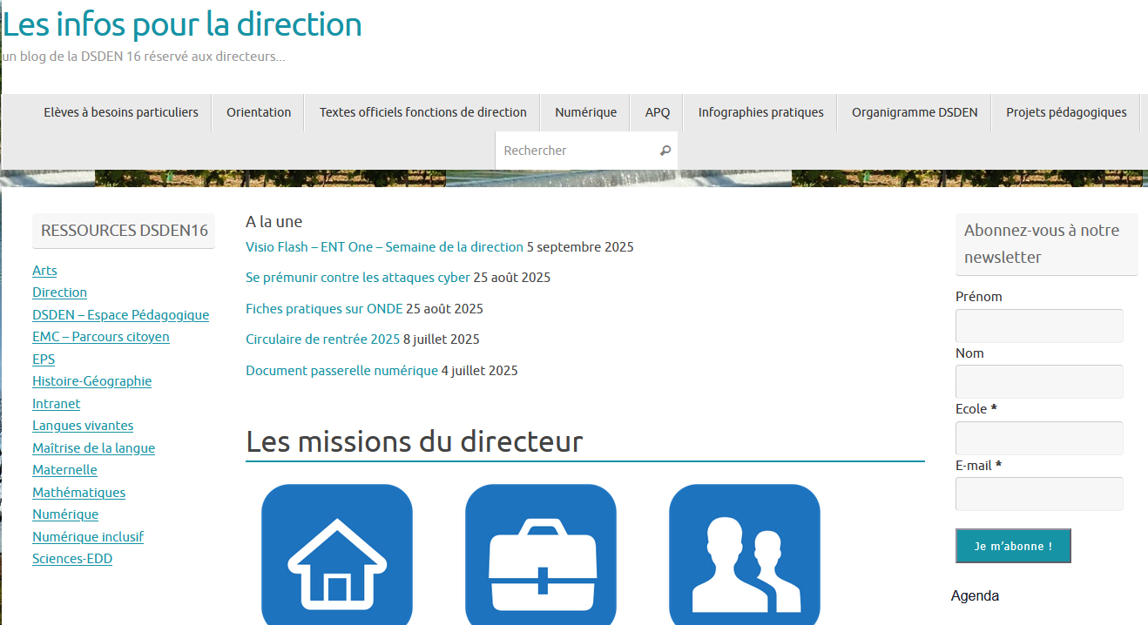
Angoulême-EST

Slide 13
2- Feuille de route du C ASF
Intitulé de la direction/service

Slide 14

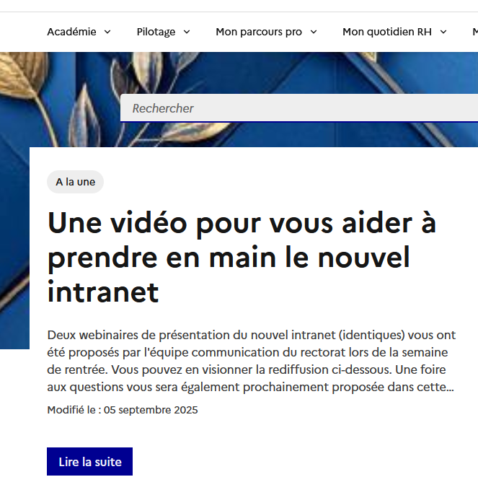
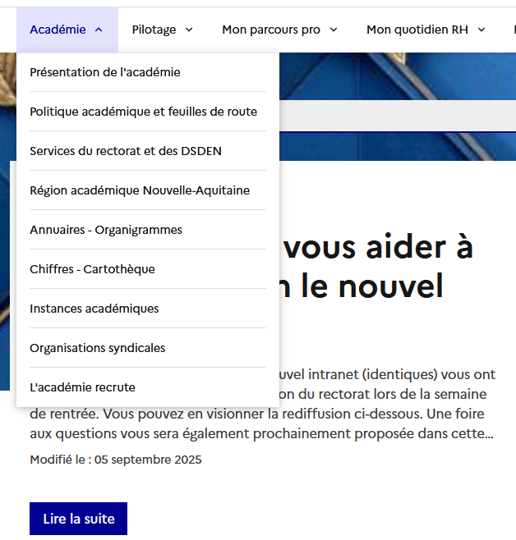
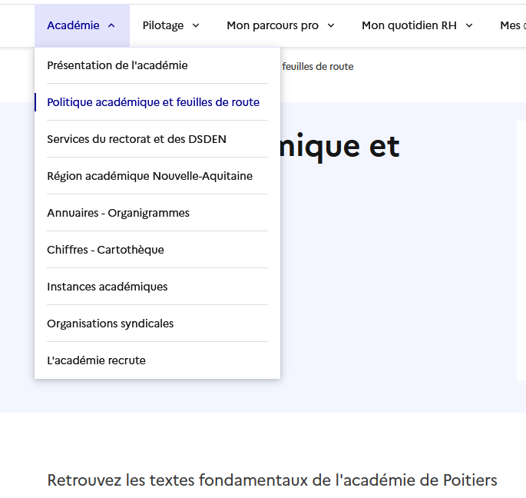
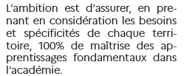
Angoulême-EST

Slide 15
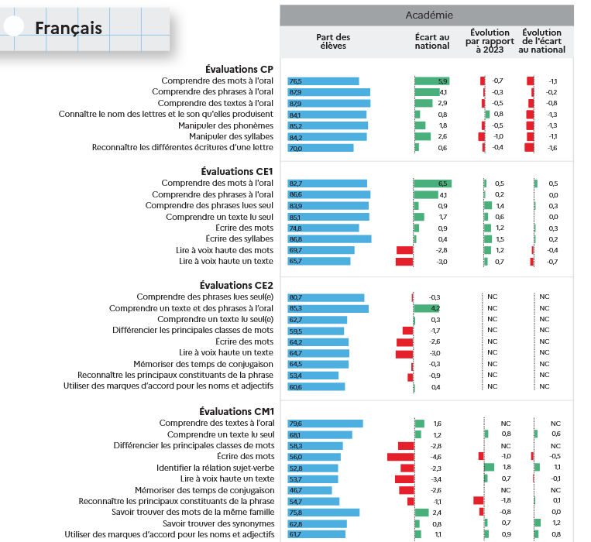
Angoulême-EST

Slide 16
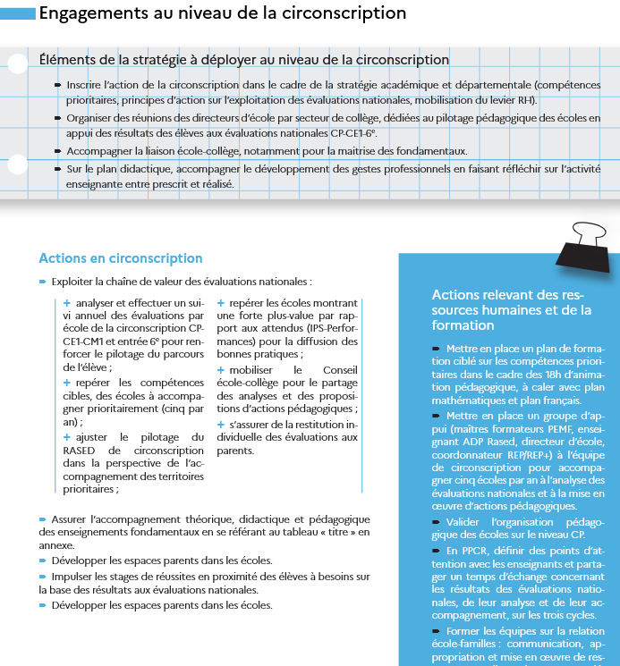
Angoulême-EST

Slide 17
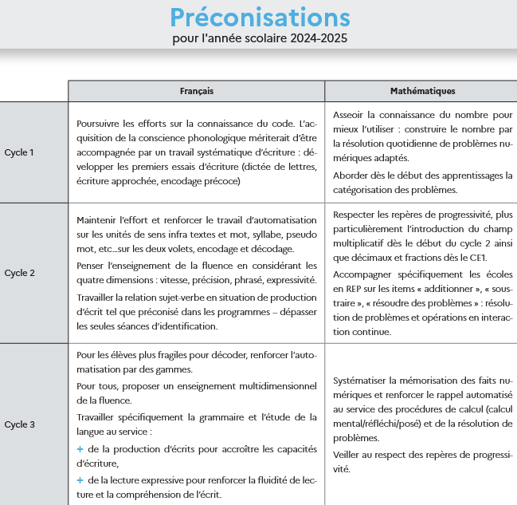
Angoulême-EST

Slide 18
3- Projet académique
Intitulé de la direction/service

Slide 19
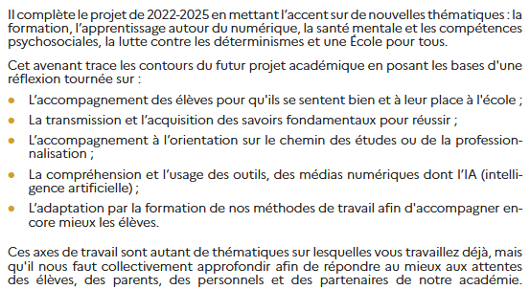

Angoulême-EST

Slide 20


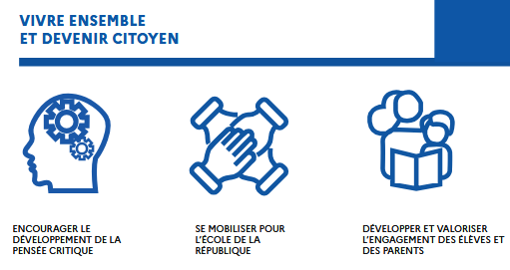
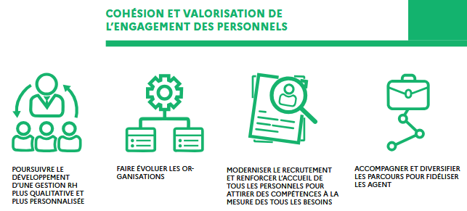
Angoulême-EST

Slide 21
4- Évaluations nationales
Intitulé de la direction/service

Slide 22
5- Parcours oralité de la PS à la terminale
ECLORE EST et PRÉÉLÉMENTAIRE
Intitulé de la direction/service

Slide 23

Projet ECLORE EST :
3 AXES :
- Assurer la cohérence des parcours en renforçant le continuum école-collège-lycée
- Oralité, éloquence : des parcours EAC pour renforcer les compétences orales
- AVENIR : Consolider les parcours et affermir la construction du projet d’orientation.
1 Priorité pédagogique :
- La Fluence
Angoulême-EST

Slide 24
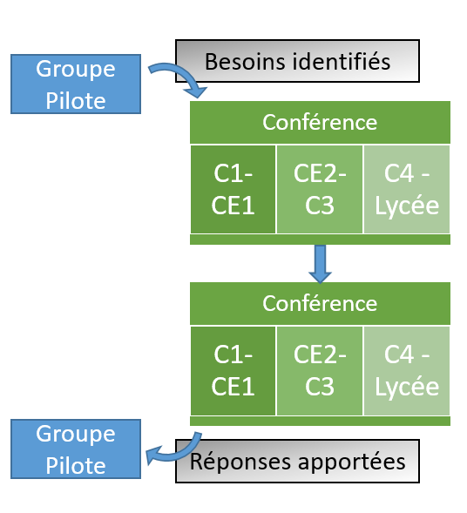

PARCOURS ECLORE-EST
L’ORALITÉ de la PS à la Terminale
Trois années de formation.
Groupe Pilote
Besoins identifiés
Conférence
C1-CE1
CE2- C3
C4 - Lycée
Conférence
C1-CE1
CE2- C3
C4 - Lycée
Groupe Pilote
Réponses apportées
Angoulême-EST

Slide 25
PARCOURS ECLORE-EST
Les jalons du parcours une offre de rendez-vous
C1 C2 C3 C4 Lycée
LES Z’ORATEURS
Petits champions de la lecture
Éloquence
DNB
Français
GD Oral
Intitulé de la direction/service

Slide 26
6- Conseils école/collège : poursuite des travaux engagés sur la fluence
Intitulé de la direction/service

Slide 27
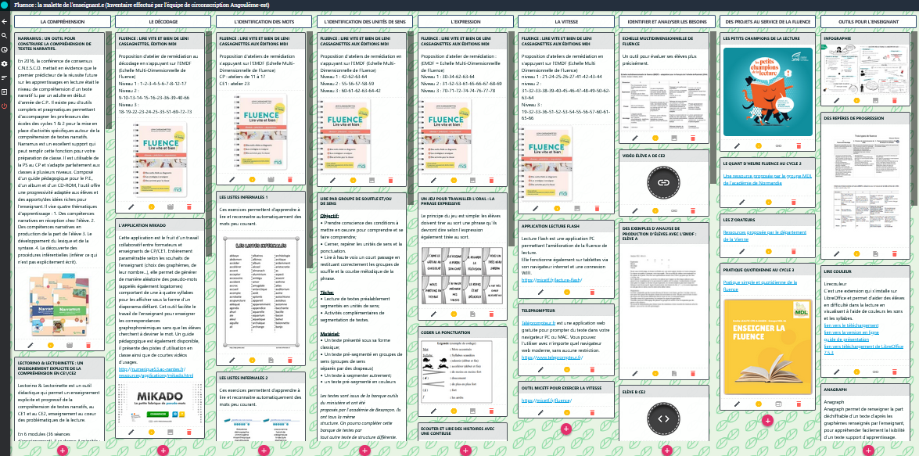

Une malette d’outils toujours à disposition des équipes :
Angoulême-EST

Slide 28
7- Éducation artistique et culturelle
Intitulé de la direction/service

Slide 29

Angoulême-EST

Slide 30
8- École inclusive
Intitulé de la direction/service

Slide 31





MISSION ECOLE INCLUSIVE
Les élèves hautement perturbateurs
https://nuage03.apps.education.fr/index.php/s/zoH9Np9KWPbGibt?dir=/&openfile=true
Situation durablement bloquée
malgré les accompagnements
Saisine de la cellule de veille
Se réunit 1 fois/mois
Saisine de la brigade d’appui
https://digipad.app/p/346803/1874d34ffef69
Angoulême-EST

Slide 32
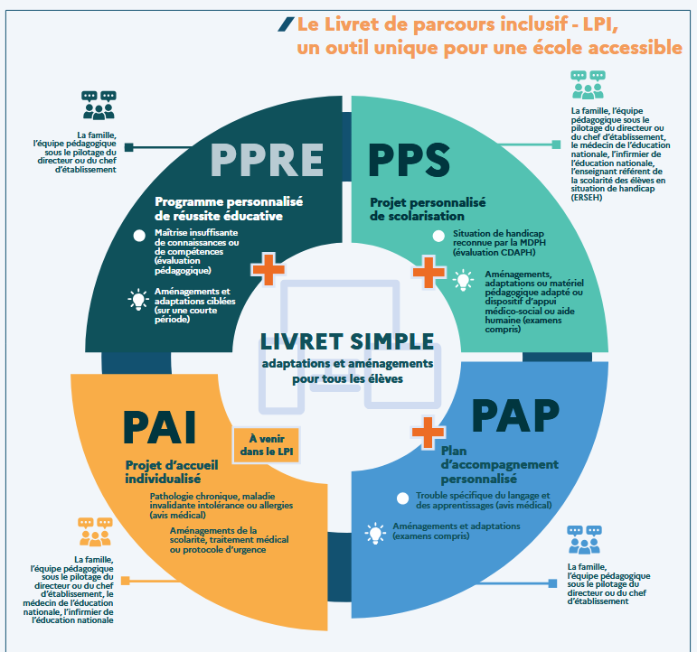
Présentation du livret parcours inclusif - LPI
https://eduscol.education.fr/2506/le-livret-de-parcours-inclusif-lpi

Slide 33
9- Environnement numérique de travail : ONE
Intitulé de la direction/service

Slide 34

Angoulême-EST

Slide 35
Labellisation numérique
Intitulé de la direction/service

Slide 36
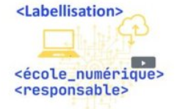
Angoulême-EST

Slide 37
10- Plan Maths et filles
Intitulé de la direction/service

Slide 38
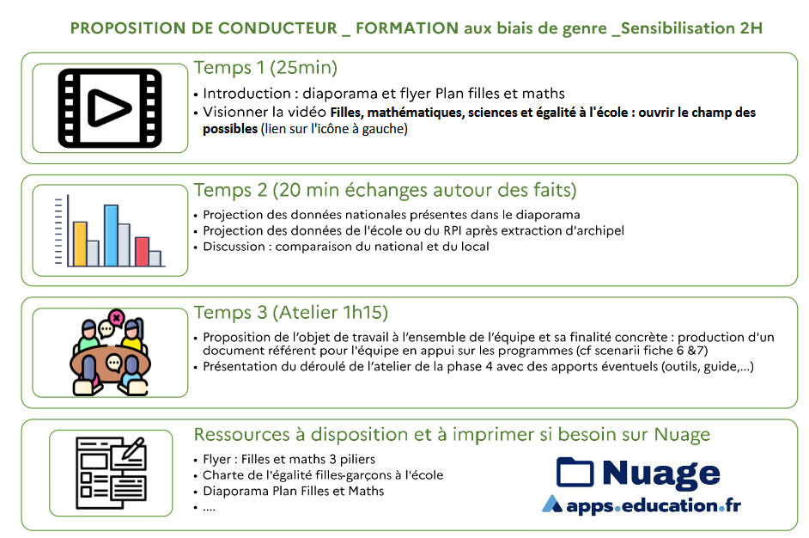
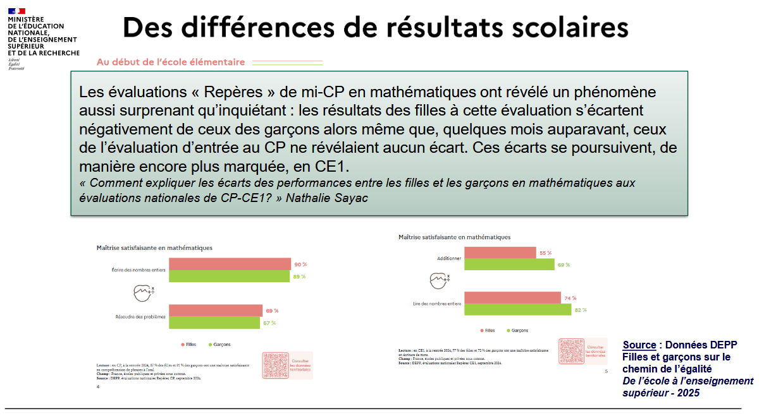
Plan Filles et maths
2 heures de sensibilisation à faire par les directeurs avec leurs équipes
Proposition d’un diaporama de sensibilisation avec une adaptation pour le 1er degré et des ressources à télécharger
https://filesender.renater.fr/?s=download&token=376eb536-e2d6-4cba-b355-e84ce91a173f
https://nuage08.apps.education.fr/index.php/s/mtgoCnss6NNeMY7
Angoulême-EST

Slide 39




https://www.mathebdo.fr/
MATHebdo
Concours académique de calcul mental des écoles
un outil numérique au service de l’apprentissage du calcul mental et de la numération.
4 catégories : CE1, CE2, CM1 et CM2.
Épreuves communes pour les élèves de CM2 et de sixième
Inscription à partir du 1er octobre
https://ww2.ac-poitiers.fr/dsden16-pedagogie/spip.php?article1176
Cycles 1, 2 et 3
Résoudre des énigmes mathématiques en anglais et faire des recherches culturelles
Maths & LV avec Num’en Fêtes
https://blogpeda.ac-poitiers.fr/gam16/?p=699
Via ENT One « mes applis »
Angoulême-EST

Slide 40
11- pHARe
Intitulé de la direction/service

Slide 41
Indispensable:
Dans le règlement intérieur l’ajout du paragraphe nécessaire à la mise en place de la méthode de préoccupation partagée.
Poursuivre l’engagement dans les axes du plan de prévention.
Dès la rentrée: valider les actions de l’année précédente pour permettre la labellisation de l’année scolaire en cours.
Dès la rentrée ou au cours de l’année renseigner sur l’application pHARe :
-la date d’information aux parents (niveau 1 labellisation)
- Les actions réalisées pour la journée NAH (niveau 1 labellisation)
Les dates des temps forts:
Journée NAH : 06/11/25
Safer Internet Day : 10/02/26
☞ Concours NAH : date limite d’envoi des créations vendredi 31 janvier 2026
Angoulême-EST

Slide 42
Que faire face à une situation supposée d’intimidation ou de harcèlement ?
Dans tous les cas j’informe Estelle Garreau (estelle.garreau@ac-poitiers.fr)
 Si je suis en mesure de gérer la situation avec mon équipe, je mets en place le protocole.
 Si j’ai besoin d’aide ou de conseil, je sollicite l’équipe ressource de la circonscription.
Angoulême-EST

Slide 43
12- PPMS
Intitulé de la direction/service

Slide 44
PPMS
Actualisation des PPMS: 2 cas de figure
MAJ du PPMS Unifié pour les écoles dont la rédaction a été réalisée en 2024/2025
MAJ des PPMS AI et RM pour les autres écoles
Elaboration du PPMS Unifié pour 2025/2026: Ecoles de Garat - Bouex- Dirac - Mornac - Magnac - Brie
Procédure d’actualisation des deux PPMS
 Mise à jour des données annuelles (effectifs, numéros de téléphone, PAI éventuels…) et de toute information nécessaire (modification suite à des travaux par exemple).
 Envoi à la CPC-EPS dès que possible, au plus tard aux vacances d’automne, pour dépôt sur l’espace gestion de crise.
Angoulême-EST

Slide 45
13- Intervenants extérieurs
Intitulé de la direction/service

Slide 46
Intervenants extérieurs
Sport  Intervenants 1D
Autres (EAC, musique, cinéma, EDD, langues…)  ADAGE
FIJAIVS
Voyages scolaires  dossier Voyages scolaires
Intervenants en sport  benevole.eps16@ac-poitiers.fr + copie à estelle.garreau@ac-poitiers.fr
Angoulême-EST

Slide 47
14- Élections des RPE
Intitulé de la direction/service

Slide 48
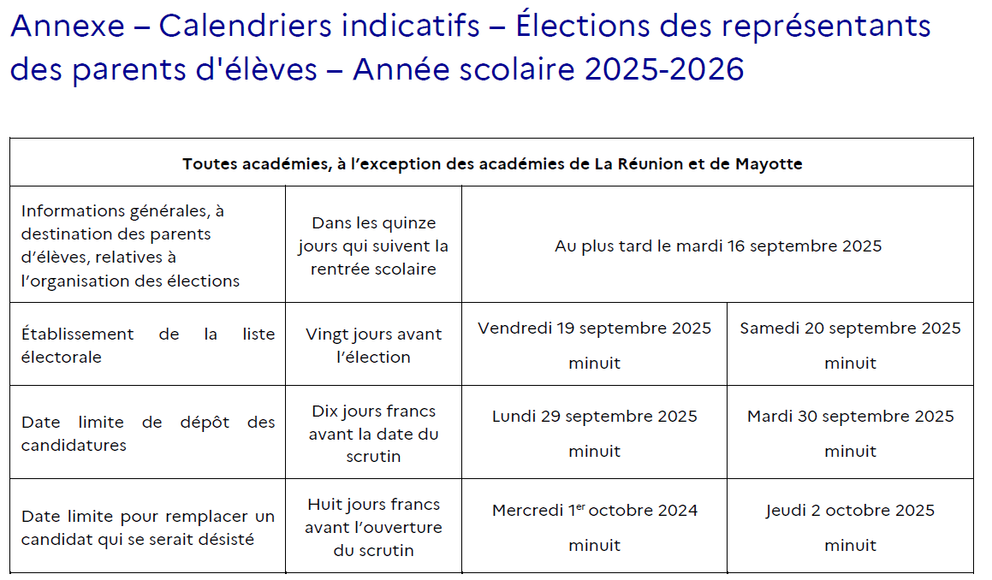
Angoulême-EST

Slide 49
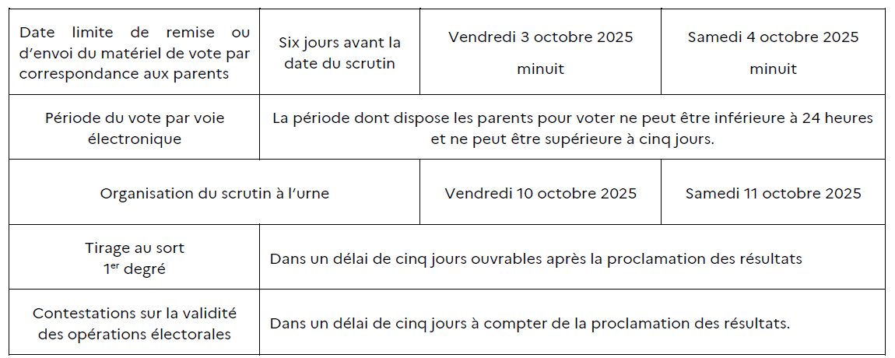
Angoulême-EST

Slide 50
15- Concours et devoir de mémoire
Intitulé de la direction/service

Slide 51
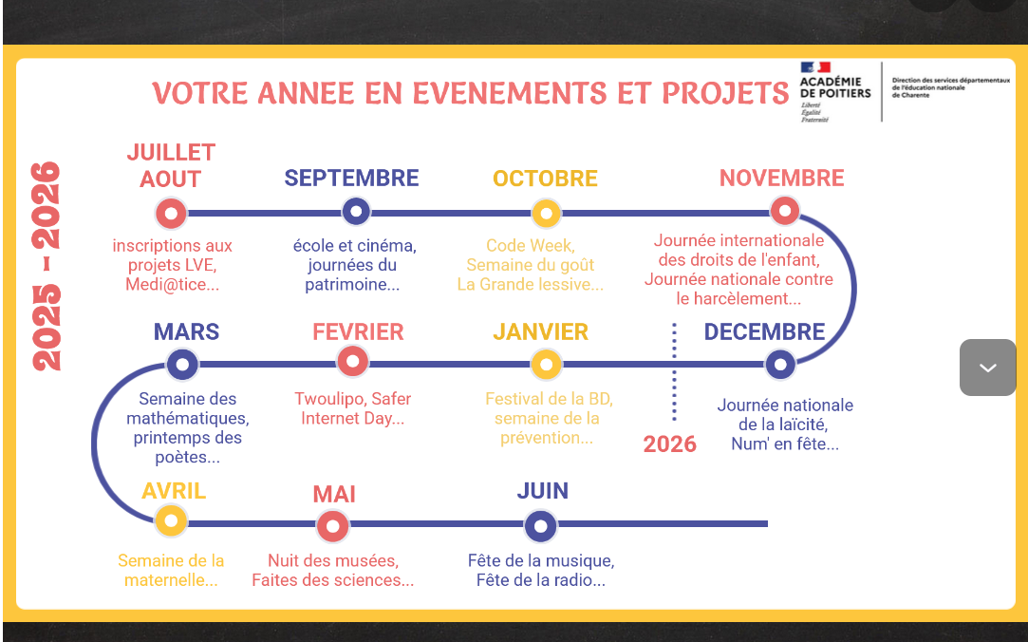
Espace pédagogique > DSDEN 16 > S’informer
Le calendrier des projets de l’année
Angoulême-EST

Slide 52
16- Évaluation des directeurs
Intitulé de la direction/service

Slide 53
Une réunion d’information ouverte à tou.te.s
Ici, un petit point sur les constats :
Fort engagement
Volonté de piloter, mais des constats pas toujours assez robustes (Développer l’utilisation d’Archipel en CC).
Un équilibre à trouver entre CC/CM
Une planification des réunions bien pensée, mais qui ne cible pas toujours le type de réunion.
Le suivi des EBEP qui pourrait devenir l’occasion de croiser les expertises (PPRE rédigés collectivement ?).
Des ordres du jour et des relevés de conclusions très souvent formalisés.
Un besoin très fréquent d’aide à la construction du tableau de bord et des demandes de points plus réguliers de « mise à jour ».
Peu d’outils de suivi de PE, mais des actions riches.
Angoulême-EST

Slide 54
17- Présentation du plan de formation
Intitulé de la direction/service

Slide 55
Plan de formation de circonscription 2025-2026
Tous les enseignants de la circonscription bénéficieront d’un module de 6 heures « Nouveaux programmes »
Pour les 12 heures restantes, plusieurs possibilités :
Situation 1 : Vous êtes désigné.e pour participer à un plan Maths, à un plan Français, à l’évaluation de votre école ou à une Résidence.
Situation 2 : Plan mixte 6 heures Maths/Français complété par 1 module de 6 heures (pHARe, Oralité ECLORE) ou 1 module EAC de 6 heures complété par 1 module de 6 heures Oralité ECLORE.
1 module de 6 heures « Gestion de crise » sera proposé aux directeur.trice.s non formés de ces écoles, en remplacement du plan mixte « 6 heures Maths/Français » ou Oralité ECLORE.
Situation 3 : Vous êtes remplaçant.e
En cas de suppléance à l’année : vous participez au(x) module(s) de formation de l’école de remplacement
Sans suppléance : Plan mixte 6 heures Maths/Français complété par 1 module de 6 heures Oralité ECLORE
Situation 4 : Vous exercez à temps partiel ; vous pouvez assister aux temps de formation au prorata de votre temps de service. Pour cela, vous adresserez un mail aux formateurs afin de leur indiquer les dates auxquelles vous n’assisterez pas.
L’équipe de circonscription reste à votre disposition pour répondre à toutes vos questions.
Angoulême-EST

Slide 56
Plan de formation 2025-2026
Écoles engagées dans un Plan Mathématiques, un Plan Français,
une Évaluation école ou une Résidence
Plan Français
Plan
Mathématiques
Évaluation école
Formation en résidence
12 heures
Ruelle EE Doisneau
Ruelle EE Moulin
Ruelle EM Duruisseau
Ruelle EM Chantefleurs
Magnac EM Cygnes
Isle d’Espagnac EE Cormier
Soyaux EM Eluard
Soyaux EM Kergomard
12 heures
Angoulême EE Bert
Brie EM
Brie EE Bourg
Brie EE Prévôterie
12 heures
Angoulême EE Hugo
Angoulême EM Vigny
Isle d’Espagnac EP Carpentier
Soyaux EM Daubié
Soyaux EM Perrault
Soyaux EE Monnet
12 heures
Angoulême EE Buisson / EM Fontaine
Angoulême EE Sand / EM Macé
Angoulême EE Roux / EM Kergomard
Garat EE / Garat EM
Bouëx / Dirac
Mornac EE / Mornac EM
Touvre EP Sources
Soyaux EE Moulin / EE Bourg / EM St Exupéry
Formations en équipe école (directeur.trice + adjoint.e.s)
Angoulême-EST

Slide 57
Plan de formation 2025-2026
Sauf les écoles engagées dans un Plan Mathématiques, un Plan Français,
une Évaluation école ou une Résidence
Plan mixte /
pHARe
EAC /
Oralité ECLORE
6 heures plan mixte
(Maths / Français)
+ 6 heures pHARe
Soyaux EE Freinet
Soyaux EE Herriot
6 heures EAC
+ 6 heures Oralité ECLORE
Angoulême EM Condorcet
Formations en équipe école (directeur.trice + adjoint.e.s)
Angoulême-EST

Slide 58
Plan de formation 2025-2026
Sauf les écoles engagées dans un Plan Mathématiques, un Plan Français,
une Évaluation école ou une Résidence
Plan mixte /
Oralité ECLORE
EAC /
Oralité ECLORE
6 heures plan mixte
(Maths / Français)
+ 6 heures Oralité ECLORE
Isle d’Espagnac EM Cormier
Magnac EE Curie
Angoulême EM Daudet
6 heures EAC
+ 6 heures Oralité ECLORE
Angoulême EE Condorcet
Les directeur.trice.s seront formés à la gestion de crise en lieu et place de 6 heures plan mixte.
Les directeur.trice.s seront formés à la gestion de crise en lieu et place de 6 heures Oralité ECLORE.
Angoulême-EST

Slide 59
17- Calendrier et questions diverses
Intitulé de la direction/service

Slide 60
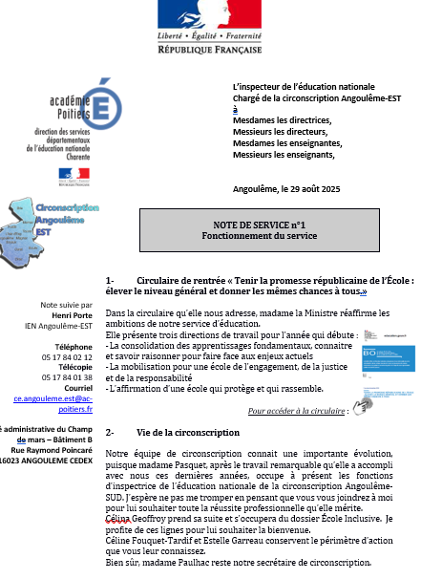
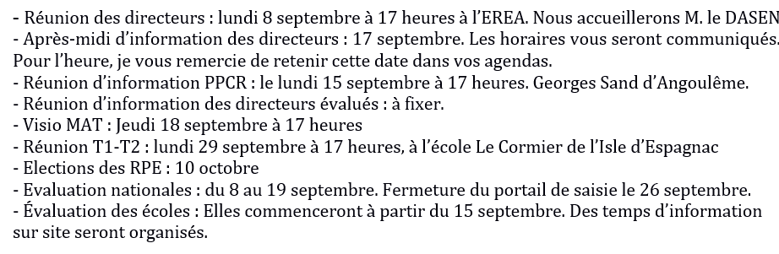
Attention l’après-midi du 17 est libéré.
Angoulême-EST

Slide 61


